Slide 1
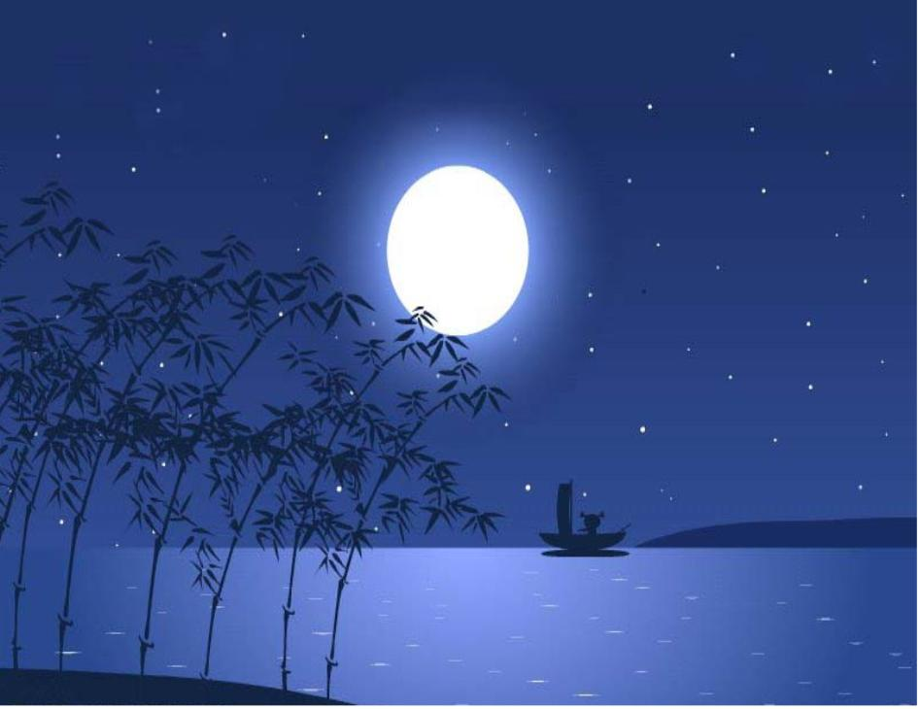
苏教版五年级下册
25 望 月
（第一课时）
绿色圃中小学教育网http://www.lspjy.com

Slide 2
作者资料
赵丽宏，上海市崇明县人，著名的散文家，诗人，著作有散文集、诗集、报告文学集等各种专著共六十余部，有五卷本《赵丽宏文集》、二卷本《赵丽宏诗选》行世。

Slide 3
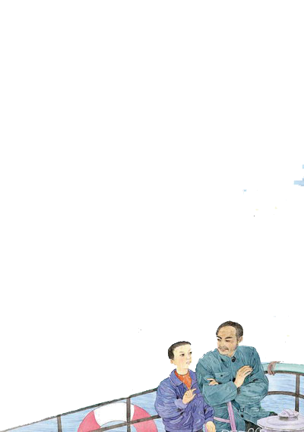
学习目标：
1.能正确、流利、有感情地朗读课文。
2.学会3个生字，认识3个二类字。理解“绘声绘色、清幽旷远、镀上”等词语的意思。
3.按照“赏月、诵月、想月”理清文章脉络 。

Slide 4
自学指导1：
自由朗读课文，用自己喜欢的符号，画出生字词。（小组内交流对词语的理解）
绿色圃中小学教育网http://www.lspjy.com

Slide 5

我会认
dù
yù
cānɡ
镀
喻
舱
镀金
比喻
船舱
Notes:
用鼠标点击生字，依次出现该字的拼音和组词。

Slide 6
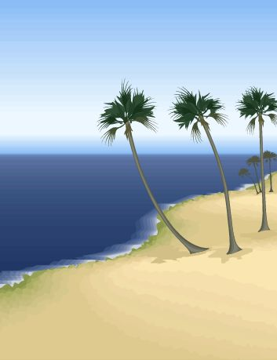
安详 隐隐约约 凝望 沐浴 清幽旷远
安详 吐洒 清辉
晶莹闪烁 光斑 跳动
绿色圃中小学教育网http://www.lspjy.com

Slide 7

词语解释
清辉：淡雅清纯的光辉。
剪影：照人脸或人体轮廓剪纸成形。这里指事物
的轮廓。
绘声绘色：形容叙述、描写生动逼真。
不假思索：假，借用。用不着想，形容说话，做事迅速。

Slide 8
自学指导2：
默读课文，思考：课文是不是单单写月亮的？除了月亮还写了什么？分段并概括段意？

Slide 9
第一段（1—2 ）：深夜，我在甲板上见到的月夜美景。
第二段（3—20 ）：写小外甥和“我”的愉快交谈。
第三段（21）：讲“我”凝视月亮消失的地方， 展开了幻想，留下了美好的回味。
绿色圃中小学教育网http://www.lspjy.com

Slide 10
课文是篇散文，写舅甥俩在望月中愉快交谈。
绿色圃中小学教育网http://www.lspjy.com

Slide 11
当堂训练：
1.区别同音字。
ｄù ǒｕ ｙù ｃāｎｇ
（ ）上 （ ）然 （ ）米 （ ）天
湿（ ） 莲（ ） 比（ ） 船（ ）
2.选择正确的读音。
调（diào tiáo ）皮 挑（tiāo tiǎo）战
气氛 （fēn fèn ） 好 (hǎo hào)奇
旅行（háng xíng） 呵 (hē hā)欠

Slide 12
苏教版五年级下册
25 望 月
（第二课时）
绿色圃中小学教育网http://www.lspjy.com

Slide 13
学习目标：
1.理解描写月光及小外甥想像的句子。
2.学生积累描写月亮的诗句。
绿色圃中小学教育网http://www.lspjy.com

Slide 14
自学指导一：
自由读课文第二段，画出自己喜欢的句子反复读读，并说说喜欢的理由。

Slide 15

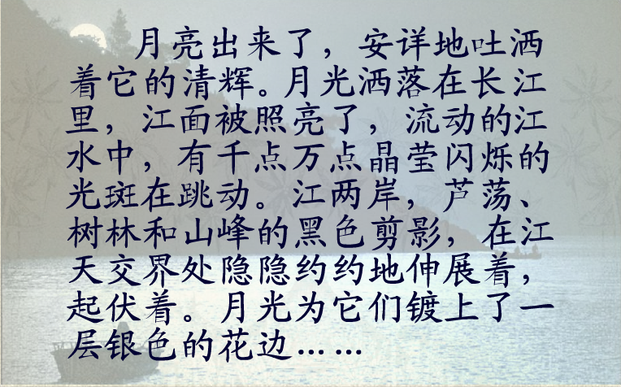
绿色圃中小学教育网http://www.lspjy.com

Slide 16
月亮出来了，安详地吐洒着它的清辉。
绿色圃中小学教育网http://www.lspjy.com

Slide 17
月光洒落在长江里，江面被照亮了，流动的江水中，有千点万点晶莹闪烁的光斑在跳动。
绿色圃中小学教育网http://www.lspjy.com

Slide 18
江两岸，芦荡、树林和山峰的黑色剪影，在江天交界处隐隐约约地伸展着，起伏着。
绿色圃中小学教育网http://www.lspjy.com

Slide 19
月光为它们镀上了一层银色的花边……
绿色圃中小学教育网http://www.lspjy.com

Slide 20
月亮出来了，安详地吐洒着它的清辉。月光洒落在长江里，江面被照亮了，流动的江水中，有千点万点晶莹闪烁的光斑在跳动。江两岸，芦荡、树林和山峰的黑色剪影，在江天交界处隐隐约约地伸展着，起伏着。月光为它们镀上了一层银色的花边……
绿色圃中小学教育网http://www.lspjy.com

Slide 21
月光如流水一般，静静地泻在这一片叶子和花上。薄薄的青雾浮起在荷塘里。叶子和花仿佛牛乳中洗过一样；又像笼着轻纱的梦。虽然是满月，天上却有一层淡淡的云，所以不能朗照。
选自朱自清《荷塘月色》
静美的月亮，自然是母亲了。我半夜醒来，睁眼看见她，高高的在天上，如同俯着看我，我就欣慰，我又安稳地在她的爱光中睡去。
选自冰心《寄小读者﹒通讯十二》
绿色圃中小学教育网http://www.lspjy.com

Slide 22

自学指导二：
读课文找出从哪些地方可以看出小外甥聪明好学、爱幻 想？
绿色圃中小学教育网http://www.lspjy.com

Slide 23

①“是月亮把我叫醒了。”小外甥调皮地朝我眨了眨眼睛，又仰起头凝望着天上的月亮出神了。
②小外甥聪明好学，爱幻想，和他交谈是一件很愉快的事情。
读读你喜欢的句子。
绿色圃中小学教育网http://www.lspjy.com

Slide 24
演一演对诗
少时不识月，呼作白玉盘。
明月几时有，把酒问青天。
床前明月光，疑是地上霜。
野旷天低树，江清月近人。
月落乌啼霜满天，江枫渔火对愁眠。
峨眉山月半轮秋，影入平羌江水流。
绿色圃中小学教育网http://www.lspjy.com

Slide 25

试一试
同学们，你还知道哪些关于月亮的古
诗呢？同桌之间对一对吧！
绿色圃中小学教育网http://www.lspjy.com

Slide 26
爱幻想：
⒈ 像眼睛，天的眼睛 。
⒉ 这是明亮的眼睛。它很喜欢看我们的大地，所
以每一次闭上了，又忍不住偷偷睁开，每个月
都要圆圆地睁开一次……
绿色圃中小学教育网http://www.lspjy.com

Slide 27
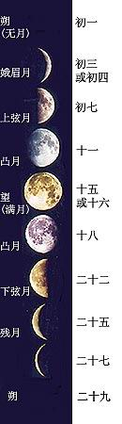
月亮像什么？
像眼睛，
天的眼睛。
这是明亮的眼睛。
它很喜欢看我们的大地，
所以每一次闭上了，
又忍不住偷偷睁开，
每个月都要圆圆地睁大一次
……
天的眼睛

Slide 28
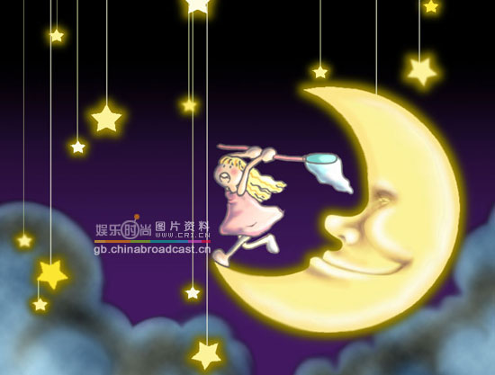

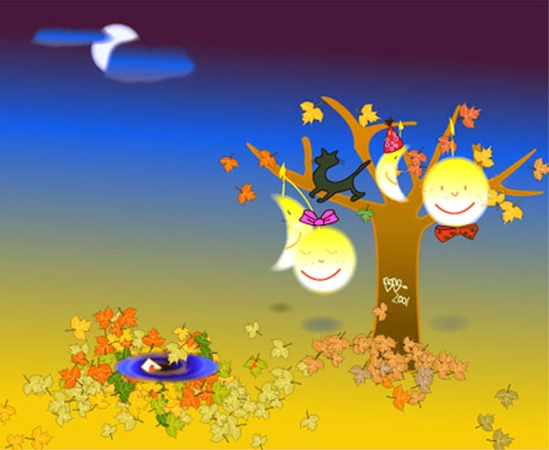

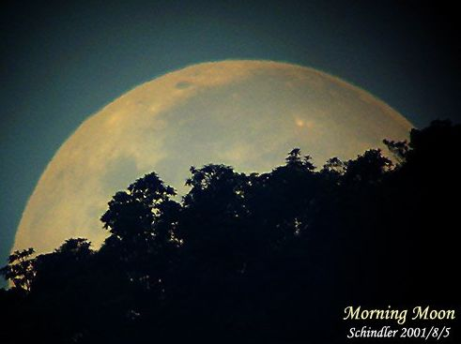
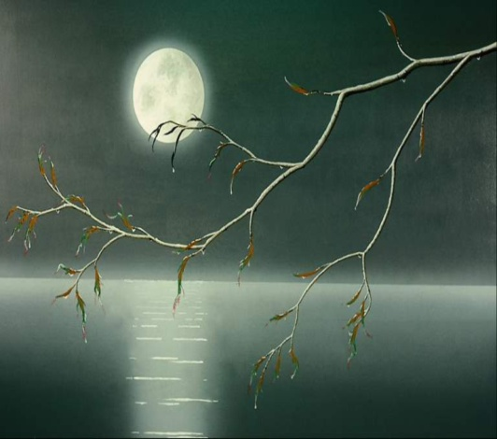
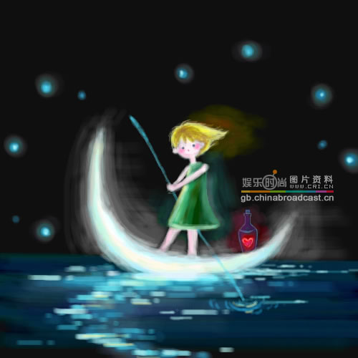


我眼中的月亮像（ ）。

Slide 29

当堂训练：
背诵第二自然段。
绿色圃中小学教育网http://www.lspjy.com

Slide 30
课外延伸：
阅读描写与月亮有关的诗文。如朱自清的《荷塘月色》，李白的《月下独酌》等。
绿色圃中小学教育网http://www.lspjy.com

